Slide 1
TẬP LÀM VĂN
Luyện tập tả cảnh

Slide 2
ÔN BÀI CŨ

Slide 3
- Bài văn tả cảnh gồm có mấy phần? Là những phần nào?
Cấu tạo bài văn tả cảnh
Mở bài
Thân bài
Kết bài
Tả từng phần của cảnh hoặc sự thay đổi của cảnh theo thời gian.
Giới thiệu bao quát về cảnh sẽ tả
Cảm nghĩ của em về cảnh vật đó.

Slide 4
LUYỆN TẬP TẢ CẢNH

Slide 5
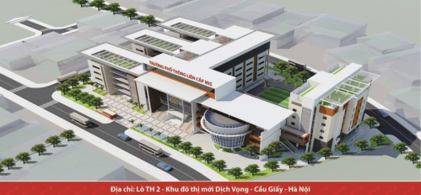
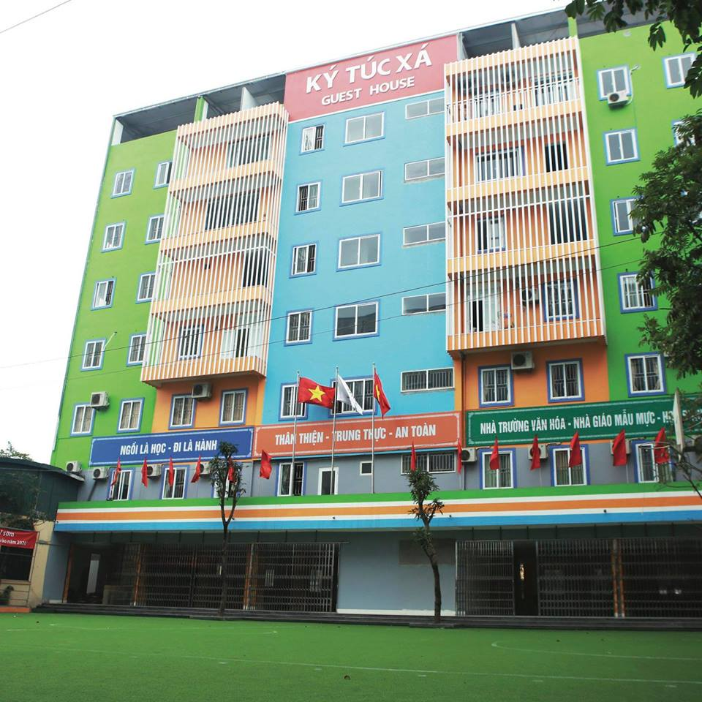
1. Quan sát trường em. Từ những điều đã quan sát được, lập dàn ý cho bài văn miêu tả ngồi trường.

Slide 6
Lưu ý:
- Có thể tả ngôi trường vào một thời điểm nhất định (một buổi sáng hay một buổi chiều, vào mùa hè hay mùa đông,…). Cũng có thể tả ngôi trường với cảnh sắc thay đổi theo thời gian (từ sáng đến chiều, từ mùa xuân tới mùa đông,…)
Bình thường, nên tả theo trình tự quan sát từ xa đến gần, từ ngoài vào trong,… Tuy nhiên, cũng có thể tả theo thứ tự ngược lại (gần đến xa, từ trong ra ngoài,…)
Ngôi trường nào cũng gắn với các hoạt động của thầy và trò. Có thể tả các hoạt động này, nhưng chỉ nên tả lướt qua để không biến bài văn tả cảnh thành văn tả cảnh sinh hoạt.

Slide 7
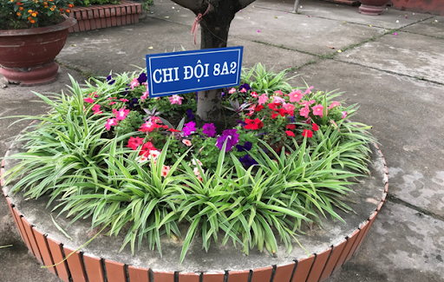
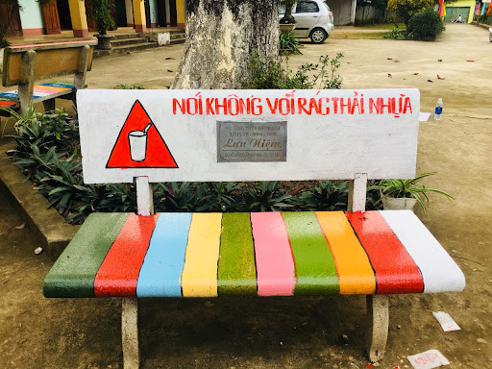
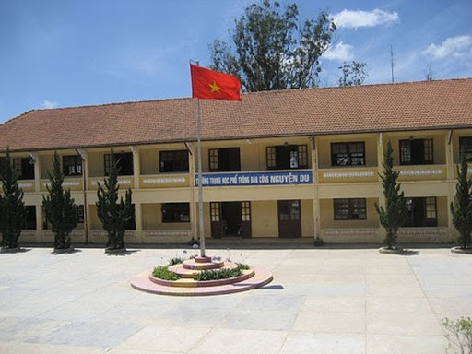
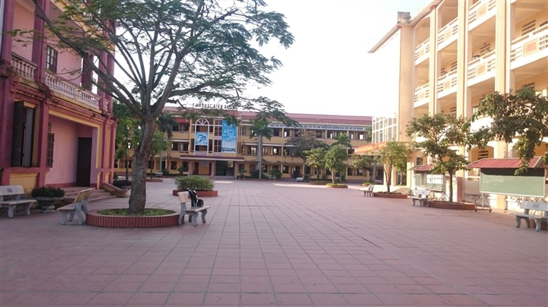

Slide 8
1.Mở bài: Giới thiệu bao quát : - Ngôi trường nổi bật dòng chữ: Trường Tiểu học Phù Đổng. - Ngôi trường khang trang nằm ngay trên mặt đường.

Slide 9
2. Thân bài :Tả từng phần của cảnh trường : a, Sân trường : + Sân trường rộng, giữa sân là cột cờ, trên sân có một số cây bàng cây phượng tỏa bóng mát rượi . + Bồn hoa, ghế đá. + Hoạt động của học sinh:Tiếng cười nói bước chân chạy nhảy. ..
b. Lớp học : + Hai dãy nhà cao tầng đối điện nhau. Ở giữa là dãy nhà khu hiệu bộ. + Các lớp học thoáng mát: Có quạt trần đèn điện. Màn che nắng và tủ sách trưng bày sản phẩm của các em . + Bàn ghế thẳng hàng tươm tất, c. Phòng thư viện: Thiết bị, văn phòng d. Vườn trường : + Cây trong vườn + Hoạt động chăm sóc vườn trường

Slide 10
3. Kết bài:
Cảm nghĩ của em về ngôi trường + Em yêu quý tự hào về trường. + Em góp phần bảo vệ ngôi trường + Học tốt để tô điểm truyền thống tốt đẹp cho nhà trường .

Slide 11
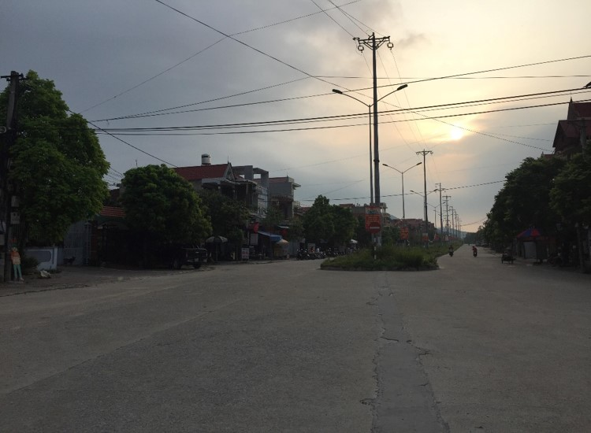
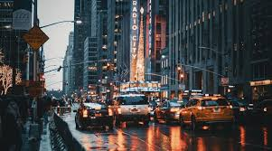
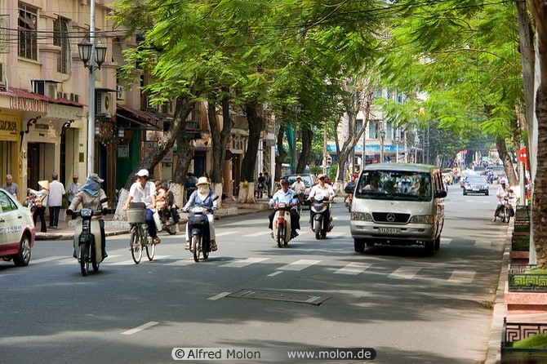
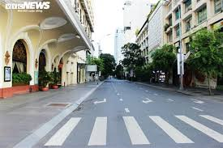

Slide 12
2. Chọn viết một đoạn văn theo dàn ý trên . * Yêu cầu : Chọn 1 đoạn văn trong dàn bài, viết thành đoạn văn hoàn chỉnh tả cảnh trường học
Lưu ý khi viết : Câu văn viết đúng. Tả có trình tự. Lột tả nét riêng của sự vật để người đọc hình dung cảnh trường học .

Slide 13
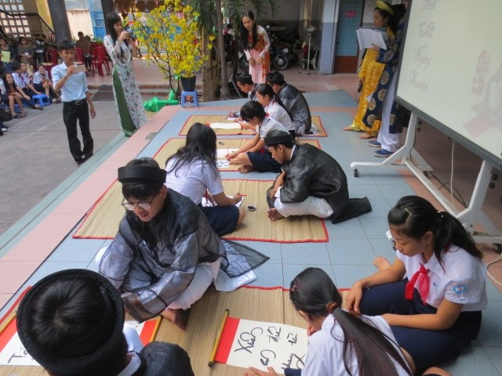
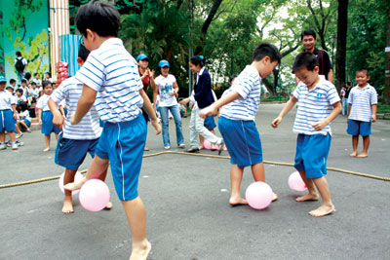
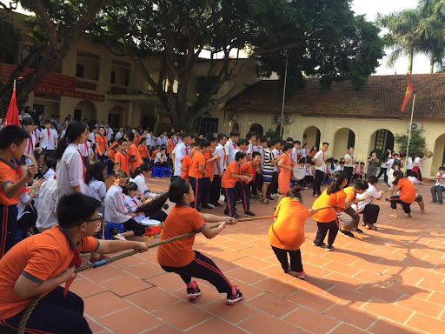
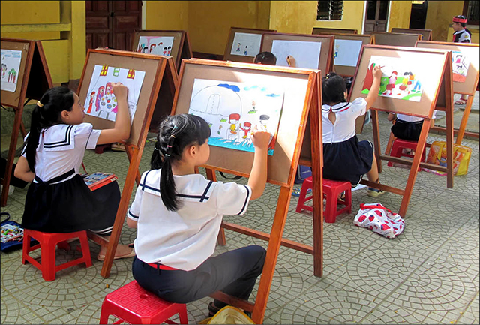

Slide 14
Thân bài:
Khi ánh ban mai lan tỏa khắp nơi, em cùng bạn đến trường mà lòng đầy thích thú. Kia! trường của em sừng sững như một vị thần khổng lồ hiện ra trước mắt. Ngôi trường khang trang nằm ngay trên mặt đường, nổi bật dòng chữ Trường tiểu học Phù Đổng.

Slide 15
Thân bài:
Sân trường em rộng thênh thang để cho học sinh tha hồ vui đùa vào giờ ra chơi. Ởgiữa là bồn hoa lớn. Cây vạn tuế mạnh mẽ vươn lên trong bão táp mưa sa. xung quanh là những thảm hoa mười giờ vẫn ngủ yên. Hoa nhài trắng tinh tỏa hương thơm ngào ngạt. Ánh nắng lan nhanh xuống sân trường ngã dài trên thảm cỏ, bên trái là cây phượng xòe tán rộng như một cái dù lớn che nắng mưa cho chúng em. Sân trường mỗi lúc mỗi đông, tiếng bước chân chạy thình thịch, tiếng reo hò rộn rã.

Slide 16
Thân bài:
Đi hết các lớp là văn phòng nơi thầy cô hội họp. Phòng năng khiếu có đầy đủ dụng cụ học tập. Thư viện đây là kho tàng kiến thức vô cùng quý giá. Mới đầu giờ mà thầy cô và học sinh đến mượn sách rất đông. Đằng sau lớp học là vườn trường. Vào những giờ nghỉ chúng em thay nhau chăm bón cho cây. Vườn trồng nhiều loại cây và hoa. Mỗi cây có một vẻ đẹp riêng. Cây đinh lăng mềm mại như bàn tay em bé, hoa thược dược to bằng cái bát. Vườn trường như được khoác lên chiếc áo xanh um .

Slide 17
Kết bài
Cảnh trường em là như vậy đấy .Em rất yêu mến ngôi trường vì nó đã chứng kiến bao kỉ niệm êm đềm trong sáng của em. Những hình ảnh giữa thầy và trò mãi khắc sâu trong lòng em .Em cố gắng giữ môi trường sạch đẹp.Học giỏi để tô nên truyền thống tốt đẹp của nhà trường.

